Slide 1

02.1-3
LED란
LED란
LED 소자에 대해서 알아 봅니다.

Slide 2
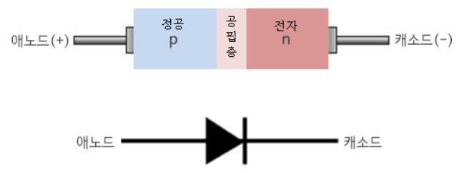
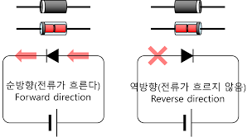
02.1-3
LED란
다이오드란?
다이오드는 전류를 한반향으로만 흐르도록 하는 반도체 소자를 말합니다. 이를 다른 말로 정류 작용이라고 부릅니다.
다이오드는 2개의 반도체 소자가 결합되어 있어 전기가 애노드(+)에서 캐소드(-)로 흐르게 됩니다.
전류가 흐르는 방향
https://m.blog.naver.com/PostView.naver?isHttpsRedirect=true&blogId=tjqjawls5957&logNo=221248123187

Slide 3
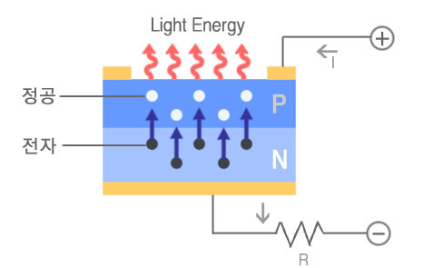
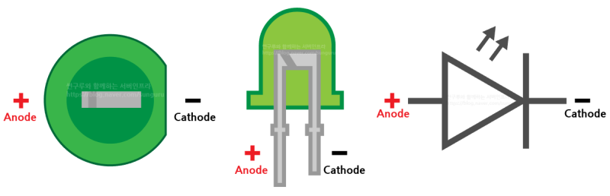
02.1-3
LED란
LED 란 무엇인가요?
LED는 Light Emitting Diode의 약자로 발광하는 다이오드 혹은 빛나는 반도체 말합니다.
발광 다이오드

Slide 4
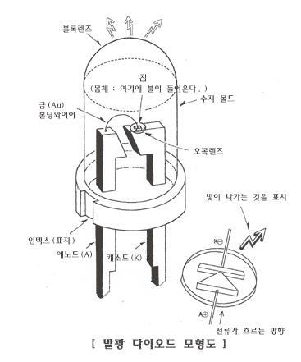
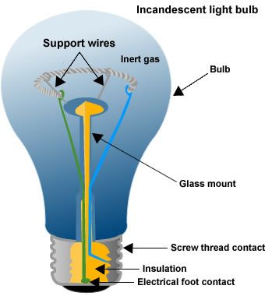
02.1-3
LED란
일반 전구와의 차이

Slide 5
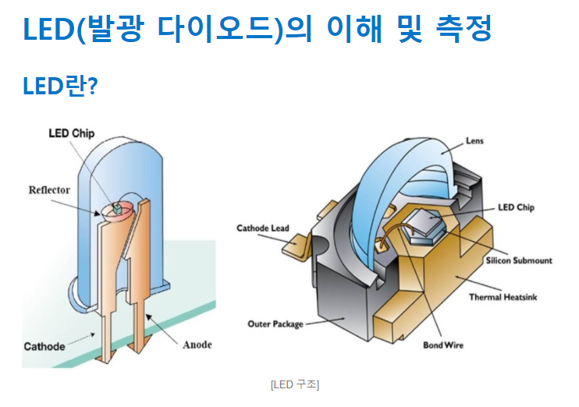
02.1-3
LED란
발광 다이오드
① LED(Light Emitting Diode)는 순방향 전압을 인가하면 빛을 발산하는 화합물 반도체의 일종으로 발광 다이오드라고도 불린다.
② 발광 다이오드의 구조는 갈륨의 화합물인 갈륨비소(GaAs), 갈륨인(GaP) 등 발광하기 쉬운 성질을 갖고 있는 재료로 접합되어 있다.
③ 다이오드에 순방향 전압을 인가하면, 전자와 정공이 재결합하면서 에너지나 빛을 방출하는데 이 원리를 이용하여 빛을 방출하도록 하는 것이 이 발광 다이오드이다.
https://m.blog.naver.com/haneham/221275574396

Slide 6
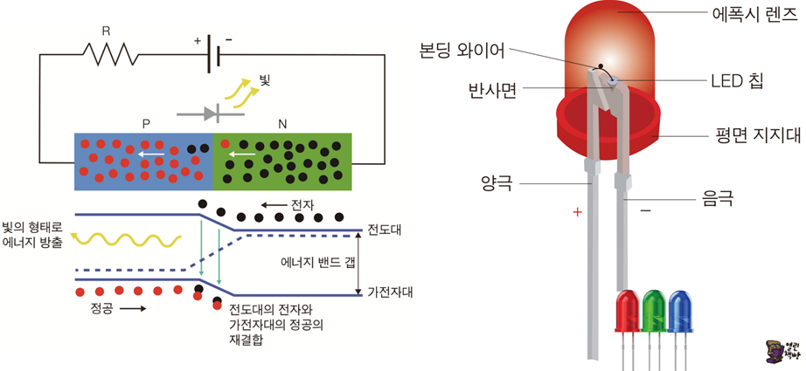
02.1-3
LED란
LED 극성
LED는 다이오드의 한 종류로서 전류가 흐르는 방향이 있습니다.
LED도 애노드(+)에서 캐소드(-)로만 전류가 흐르게 됩니다.
LED는 극성을 표시하기 위해서 소자의 다리 길이를 달리 표현합니다. 긴 쪽이 애노드(+)를 의미합니다.

Slide 7
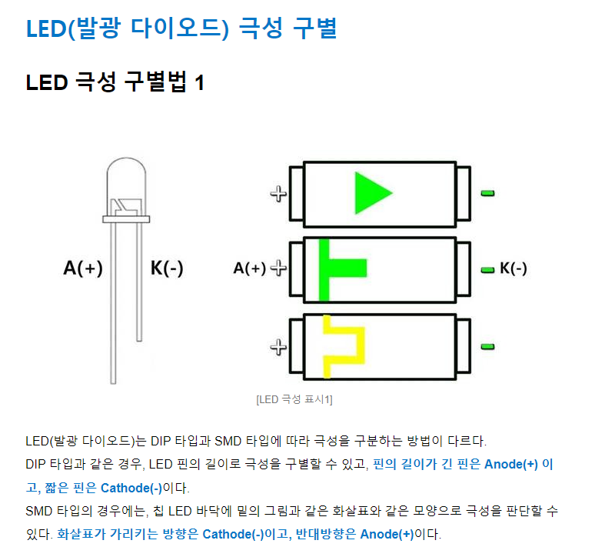
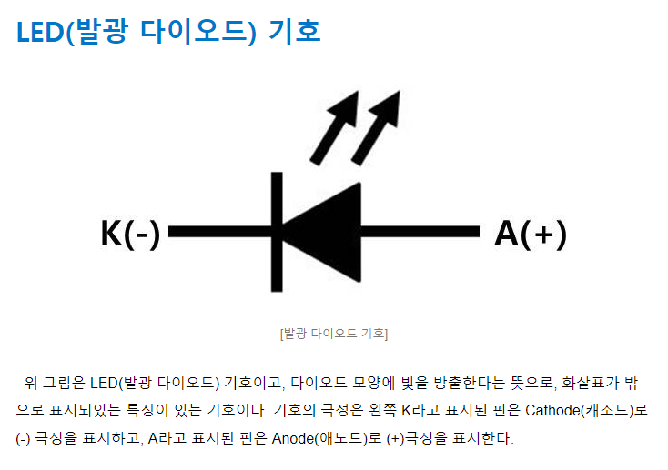
02.1-3
LED란

Slide 8
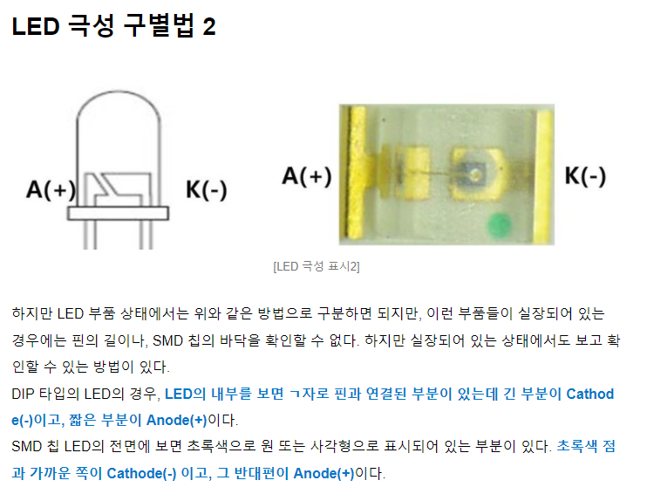
02.1-3
LED란

Slide 9
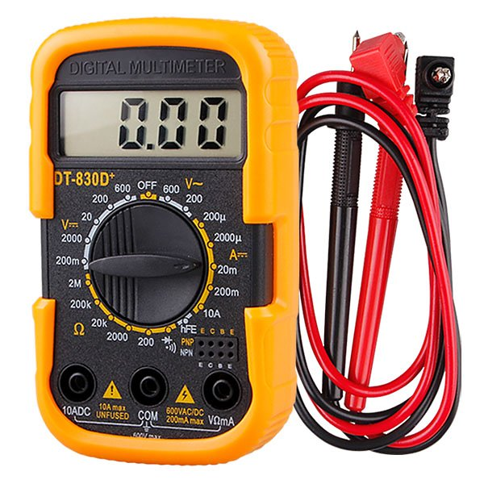
02.1-3
LED란
LED 극성 구별법3
멀티미터 테스터기를 이용하여 극성을 쉽게 구별할수 있다.
1.멀티미터를 다이오드 측정 모드로 변경한다.
2. 프로브와 LED 다리를 연결합니다.
3. 극성이 맞게 연결되어 순방향일때 전압이 측정되며, LED에도 불빛이 표시된다.

Slide 10
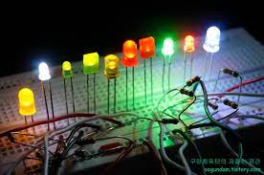
02.1-3
LED란
LED 색상
요즘에는 다양한 색의 LED가 있습니다.
또한, RBG를 조합하여 발광할 수 있는 LED도 존재합니다.

Slide 11
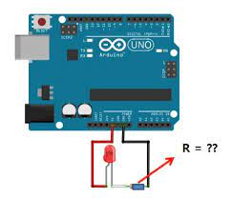
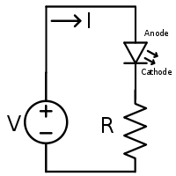
02.1-3
LED란
LED 회로
LED를 출력하는 전기적 회로는 간단합니다. 극성에 맞게 전원을 인가하고, 과전류가 흐르지 않도록 저항을 같이 설계 합니다.

Slide 12
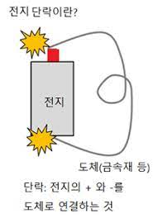
02.1-3
LED란
저항을 왜 연결할까요?
LED는 전류의 방향을 제어하는 반도체 소자이기 때문에 저항값이 거의 존재하지 않습니다.
전원을 연결할때는 전기가 동작할 수 있을 정도의 부하가 있어야 합니다.
부하가 없으면 단락과 동일하며, 과전류 합선으로 화재나 기기의 손상을 발행할 수 있습니다.

Slide 13
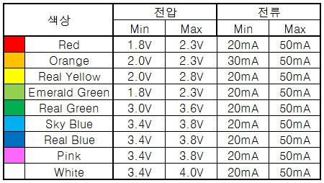
02.1-3
LED란
LED 전압
LED 다이오드는 아주 소량의 부하만이 존재합니다.
아두이노의 5V에 연결을 하기 위해서는 저항을 같이 설치해 주어야 합니다. 이때 LED 색상별 전압과 전류를 확인합니다.
① 적색 LED 동작전압 1.8V 이며, 전류 20mA = 0.02A 입니다. (부품 안전성을 위해 최소값으로 합니다.)
② 저항값 = (전원전압 - LED전압) / LED전류
적색 LED : (5V - 1.8V ) / 0.02A = 160Ω * 단위 ▶ 전압 V , 전류 A(=1000mA) , 저항 Ω
③ 적색 LED는 최소 160Ω 이상의 저항을 연결해 주어야 합니다. 안정성을 고려하여 약간 높은 220Ω을 많이 사용하는 것입니다
사용된 공식이 옴의 법칙 R=V/I , V=IR , I=V/R 입니다.

Slide 14
02.1-3
LED란

